Slide 1
Gott kommt zu einer jungen Frau
Serie: Gott besucht die Menschen! (1/3)
Lukas-Evangelium 1,26-38

Slide 2
Als Elisabeth im sechsten Monat schwanger war, sandte Gott den Engel Gabriel zu einer unverheirateten jungen Frau, die in Nazaret, einer Stadt in Galiläa, wohnte. Sie hiess Maria, war noch unberührt und war mit Josef, einem Mann aus dem Haus Davids, verlobt.
Lukas-Evangelium 1,26-27

Slide 3
„Sei gegrüsst, dir ist eine hohe Gnade zuteil geworden!“, sagte Gabriel zu ihr, als er hereinkam. „Der Herr ist mit dir.“
Lukas-Evangelium 1,28

Slide 4
Maria erschrak zutiefst, als sie so angesprochen wurde, und fragte sich, was dieser Gruss zu bedeuten habe.
Lukas-Evangelium 1,29

Slide 5
Da sagte der Engel zu ihr: „Du brauchst dich nicht zu fürchten, Maria, denn du hast Gnade bei Gott gefunden. Du wirst schwanger werden und einen Sohn zur Welt bringen; dem sollst du den Namen Jesus geben.“
Lukas-Evangelium 1,30-31

Slide 6
„Er wird gross sein und wird ‚Sohn des Höchsten‘ genannt werden. Gott, der Herr, wird ihm den Thron seines Stammvaters David geben. Er wird für immer über die Nachkommen Jakobs herrschen, und seine Herrschaft wird niemals aufhören.“
Lukas-Evangelium 1,32-33

Slide 7
„Wie soll das zugehen?“, fragte Maria den Engel. „Ich bin doch noch gar nicht verheiratet!“
Lukas-Evangelium 1,34

Slide 8
Er gab ihr zur Antwort: „Der Heilige Geist wird über dich kommen, und die Kraft des Höchsten wird dich überschatten. Deshalb wird auch das Kind, das du zur Welt bringst, heilig sein und Gottes Sohn genannt werden.“
Lukas-Evangelium 1,35

Slide 9
Und er fügte hinzu: „Auch Elisabeth, deine Verwandte, ist schwanger und wird noch in ihrem Alter einen Sohn bekommen. Von ihr hiess es, sie sei unfruchtbar, und jetzt ist sie im sechsten Monat.“
Lukas-Evangelium 1,36

Slide 10
„Denn für Gott ist nichts unmöglich.“
Lukas-Evangelium 1,37

Slide 11
Da sagte Maria: „Ich bin die Dienerin des Herrn. Was du gesagt hast, soll mit mir geschehen.“ Hierauf verliess sie der Engel.
Lukas-Evangelium 1,38

Slide 12
I. Eine einzigartige Situation

Slide 13
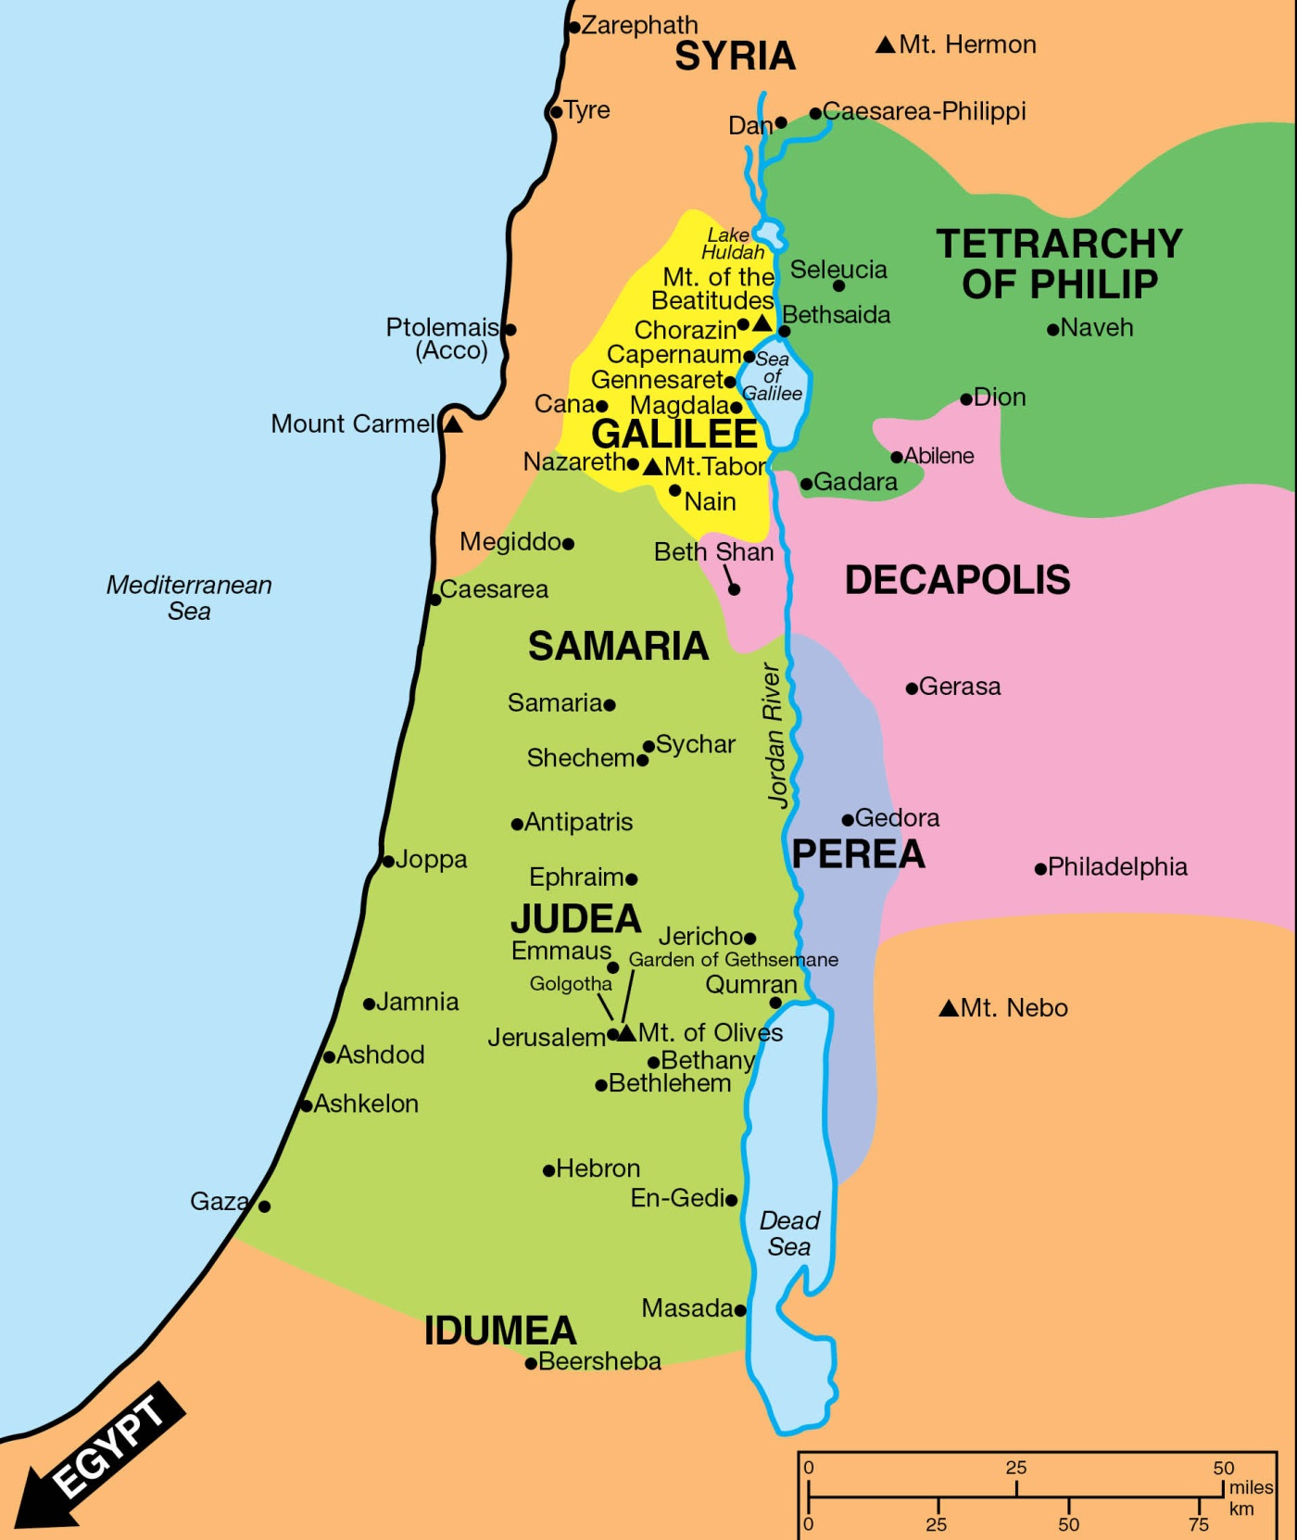

Slide 14
„Was kann aus Nazaret Gutes kommen?“
Johannes-Evangelium 1,46

Slide 15
„Aus Galiläa kommt kein Prophet.“
Johannes-Evangelium 7,52

Slide 16
„Sei gegrüsst, dir ist eine hohe Gnade zuteil geworden! Der Herr ist mit dir.“
Lukas-Evangelium 1,28

Slide 17
„Maria erschrak zutiefst, als sie so angesprochen wurde, und fragte sich, was dieser Gruss zu bedeuten habe.“
Lukas-Evangelium 1,29

Slide 18
„Du brauchst dich nicht zu fürchten, Maria, denn du hast Gnade bei Gott gefunden.“
Lukas-Evangelium 1,30

Slide 19
„Was in dieser Welt unbedeutend und verachtet ist und was bei den Menschen nichts gilt, das hat Gott erwählt, damit ans Licht kommt, wie nichtig das ist, was bei ihnen etwas gilt.“
1. Korinther-Brief 1,28

Slide 20
II. Eine einzigartige Ankündigung

Slide 21
„Du wirst schwanger werden und einen Sohn zur Welt bringen; dem sollst du den Namen Jesus geben.“
Lukas-Evangelium 1,31

Slide 22
„Er wird gross sein und wird ‚Sohn des Höchsten‘ genannt werden. Gott, der Herr, wird ihm den Thron seines Stammvaters David geben.“
Lukas-Evangelium 1,32

Slide 23
„Die Jungfrau wird schwanger werden und einen Sohn zur Welt bringen, den wird sie Immanuël (Gott mit uns) nennen.“
Jesaja 7,14

Slide 24
„Bist du der König der Juden?“
Johannes-Evangelium 18,33

Slide 25
„Das Reich, dessen König ich bin, ist nicht von dieser Welt. Wäre mein Reich von dieser Welt, dann hätten meine Diener für mich gekämpft, damit ich nicht den Juden in die Hände falle. Nun ist aber mein Reich nicht von dieser Erde.“
Johannes-Evangelium 18,36

Slide 26
„Dann bist du also tatsächlich ein König?“
Johannes-Evangelium 18,37

Slide 27
„Du hast Recht - ich bin ein König. Ich bin in die Welt gekommen, um für die Wahrheit Zeuge zu sein; dazu bin ich geboren. Jeder, der auf der Seite der Wahrheit steht, hört auf meine Stimme.“
Johannes-Evangelium 18,37

Slide 28
„Das Lamm (Jesus) wird siegen, denn es ist Herr über alle Herren und König über alle Könige; und mit ihm siegen werden alle, die bei ihm sind.“
Offenbarung 17,14

Slide 29
III. Eine einzigartige Empfängnis

Slide 30
„Wie soll das zugehen? Ich bin doch noch gar nicht verheiratet.“
Lukas-Evangelium 1,34

Slide 31
„Ich weiss von keinem Mann.“
Lukas-Evangelium 1,34

Slide 32
„Ich weiss von keinem Mann.“
„Ich habe noch keinen Mann erkannt.“
Lukas-Evangelium 1,34

Slide 33
„Adam erkannte seine Frau Eva, und sie ward schwanger und gebar den Kain.“
1. Mose 4,1

Slide 34
„Der Heilige Geist wird über dich kommen, und die Kraft des Höchsten wird dich überschatten.“
Lukas-Evangelium 1,35

Slide 35
„Gott spricht und es geschieht; er gibt einen Befehl, schon ist er ausgeführt.“
Psalm 33,9

Slide 36
„Deshalb wird auch das Kind, das du zur Welt bringst, heilig sein und Gottes Sohn genannt werden.“
Lukas-Evangelium 1,35

Slide 37
„Er ist das vollkommene Abbild von Gottes Herrlichkeit, der unverfälschte Ausdruck seines Wesens.“
Hebräer 1,3

Slide 38
„Für Gott ist nichts unmöglich.“
Lukas-Evangelium 1,37

Slide 39
IV. Eine einzigartige Bereitschaft

Slide 40
„Ich bin die Dienerin des Herrn. Was du gesagt hast, soll mit mir geschehen.“
Lukas-Evangelium 1,38

Slide 41
Schlussgedanke

Slide 42
„Der Herr (Jesus) selbst wird vom Himmel herabkommen, ein lauter Befehl wird ertönen, und auch die Stimme eines Engelfürsten und der Schall der Posaune Gottes werden zu hören sein. Daraufhin werden zuerst die Menschen auferstehen, die im Glauben an Christus gestorben sind.“
1. Thessalonicher-Brief 4,16

Slide 43
„Danach werden wir - die Gläubigen, die zu diesem Zeitpunkt noch am Leben sind - mit ihnen zusammen in den Wolken emporgehoben, dem Herrn entgegen, und dann werden wir alle für immer bei ihm sein.“
1. Thessalonicher-Brief 4,17

